Slide 1


Introducción al VERILOG
Ing. Marcelo Casasnovas
Técnicas Digitales I Año 2018 Centro CUDAR

Slide 2
VERILOG
Indice
Lenguajes descriptores de hardware
Verilog
- Introducción
- Entidad de diseño (declaración de entidad y cuerpo de arquitectura)
- Tipos
- Objetos
- Operadores
- Expresiones concurrentes y secuenciales
- Subprogramas
- Funciones de resolución
- Instanciación de componentes
Bancos de prueba
Funciones de conversión
Máquinas de estado
Ing. Marcelo Casasnovas Técnicas Digitales I Año 2018 Centro CUDAR

Slide 3
VERILOG
Lenguajes de descripción de hardware
Introducción
Un lenguaje de descripción de hardware es un lenguaje para la descripción formal y el diseño de circuitos electrónicos. Puede ser utilizado para describir el funcionamiento de un circuito, su diseño y organización, y para realizar las pruebas necesarias para verificar el correcto funcionamiento.
Verilog es un lenguaje de descripción de hardware con similitudes a C, pero no es un lenguaje de programación de software.
Cada línea de código Verilog significa que uno o más componentes de hardware se incluyen en el diseño.
Ejemplos de este tipo de lenguaje son VHDL, Verilog, ABEL, AHDL, SystemC, SystemVerilog).
Ing. Marcelo Casasnovas Técnicas Digitales I Año 2018 Centro CUDAR
Ing. Marcelo Casasnovas Técnicas Digitales I Año 2018

Slide 4
VERILOG
Lenguajes de descripción de hardware
Objetivos
Especificación de circuitos electrónicos
Documentación
Simulación/Verificación de los circuitos antes de
ser implementados
Ing. Marcelo Casasnovas Técnicas Digitales I Año 2018 Centro CUDAR
Ing. Marcelo Casasnovas Técnicas Digitales I Año 2018

Slide 5
VERILOG
Los 4 niveles de abstracción en Verilog
Verilog es un lenguaje de descripción de hardware (HDL). El hardware(HW) puede ser descripto en varios niveles de detalle. Para capturar estos detalles, Verilog provee al diseñador de los siguientes cuatro niveles de abstracción:
Nivel Interruptores
Nivel de compuertas
Nivel flujo de datos
Nivel comportamental o algorítmico
Un diseño en Verilog puede estar formado por una mezcla de niveles, desde el nivel de abstracción más bajo como nivel de interruptores, hasta el más alto como el nivel comportamental.
Ing. Marcelo Casasnovas Técnicas Digitales I Año 2018 Centro CUDAR
Ing. Marcelo Casasnovas Técnicas Digitales I Año 2018

Slide 6
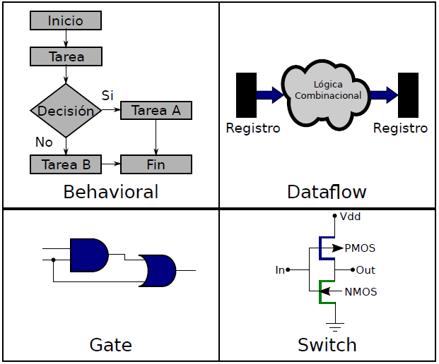
VERILOG
Los 4 niveles de abstracción en Verilog
Ing. Marcelo Casasnovas Técnicas Digitales I Año 2018 Centro CUDAR
Ing. Marcelo Casasnovas Técnicas Digitales I Año 2018

Slide 7
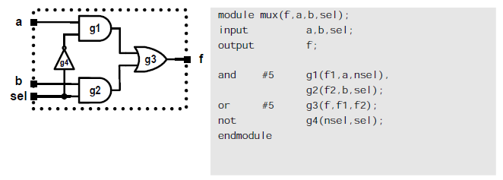
VERILOG
VERILOG
Niveles de abstracción en Verilog
Nivel de interruptores: es el nivel más bajo de abstracción.
Nivel de compuerta o Estructural: descripción a bajo nivel del diseño, también denominada modelo estructural. El modelo estructural describe como esta construido un modulo partiendo de bloques simples o primitivas del Verilog, es una aplicación en la que hay jerarquías.
Ing. Marcelo Casasnovas Técnicas Digitales I Año 2018
Ing. Marcelo Casasnovas Técnicas Digitales I Año 2018 Centro CUDAR

Slide 8
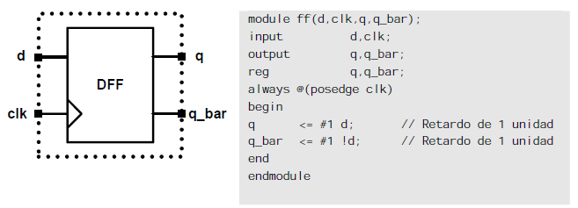
VERILOG
VERILOG
Nivel de Transferencia de Registro o nivel RTL:
Es un nivel de abstracción superior al nivel de compuertas. Especifican las características de un circuito mediante operaciones y la transferencia de datos entre registros. Expresiones, operandos y operaciones son utilizados con frecuencia en este nivel.
Ing. Marcelo Casasnovas Técnicas Digitales I Año 2018 Centro CUDAR

Slide 9
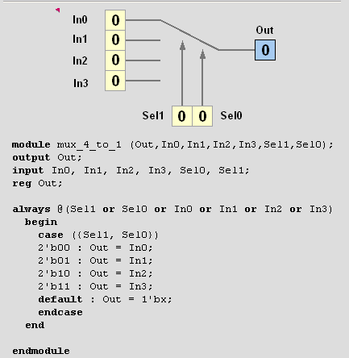
VERILOG
-Nivel de comportamiento (Behavioral level). Es el nivel más alto de abstracción. Proporciona construcciones de lenguaje de alto nivel como for, while, repeat, if-else y case. La principal característica de este nivel es su total independencia de la estructura del diseño. El diseñador, más que definir la estructura, define el comportamiento del diseño. En este nivel, el diseño se define mediante algoritmos en paralelo. Cada uno de estos algoritmos consiste en un conjunto de instrucciones que se ejecutan de forma secuencial. Este modelo describe lo que el modulo hace. Verilog restringe todas las declaraciones de comportamiento para ser encerrado en un bloque de procedimiento. En un bloque de procedimiento todas las variables en el lado izquierdo de las sentencias deben declararse como del tipo reg, mientras que los operandos del lado derecho en las expresiones pueden ser del tipo reg o wire. Hay dos tipos de bloqueo de procedimiento, always e initial
Ing. Marcelo Casasnovas Técnicas Digitales I Año 2018 Centro CUDAR

Slide 10
VERILOG
Módulo: un bloque de hardware con entradas/salidas se llama MODULO
module function_logica(input logic a, b, c,
output logic y);
assign y = ~a & ~b & ~c |
a & ~b & ~c |
a & ~b & c;
endmodule
Un modulo comienza con el listado de puertos de entradas y salidas
Ing. Marcelo Casasnovas Técnicas Digitales I Año 2018 Centro CUDAR

Slide 11
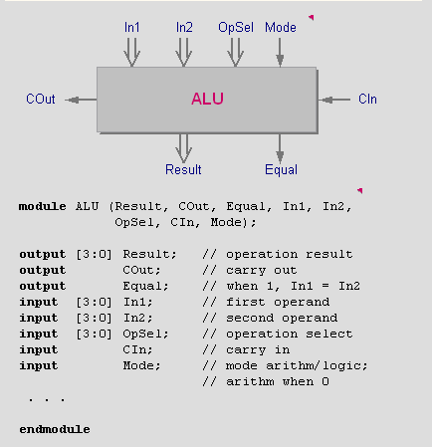
VERILOG
Interface del Módulo
LISTA DE PUERTOS
DECLARACIÓN DE PUERTOS
Ing. Marcelo Casasnovas Técnicas Digitales I Año 2018 Centro CUDAR

Slide 12
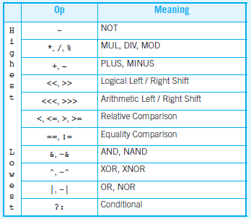
VERILOG
Operadores y precedencia en Verilog
Similar a cualquier otro lenguaje de programación
Ing. Marcelo Casasnovas Técnicas Digitales I Año 2018 Centro CUDAR

Slide 13
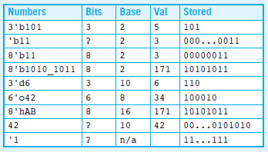
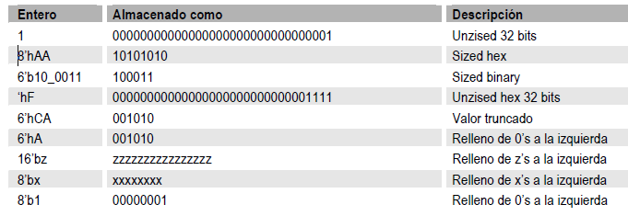
VERILOG
Números
Ing. Marcelo Casasnovas Técnicas Digitales I Año 2018 Centro CUDAR

Slide 14
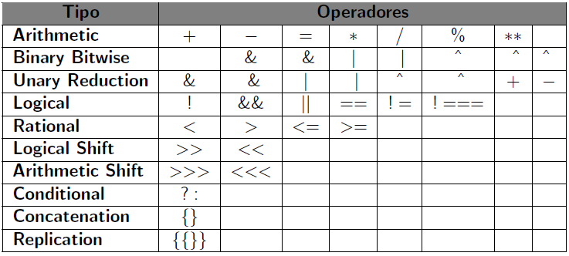
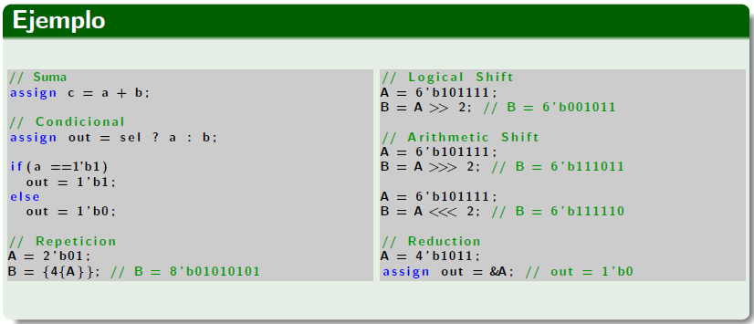
VERILOG
Operadores
Ing. Marcelo Casasnovas Técnicas Digitales I Año 2018 Centro CUDAR

Slide 15
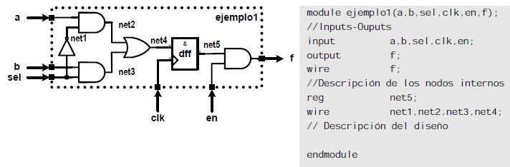
VERILOG
Tipos de Datos
Existen en Verilog dos tipos de datos principalmente:
Nets. Representan conexiones estructurales entre componentes. No tienen capacidad de almacenamiento de información. De los diferentes tipos de nets sólo utilizaremos el tipo wire.
Registers. Representan variables con capacidad de almacenar información. De los diferentes tipos de registeros sólo utilizaremos el tipo reg y el tipo integer.
Ing. Marcelo Casasnovas Técnicas Digitales I Año 2018 Centro CUDAR

Slide 16
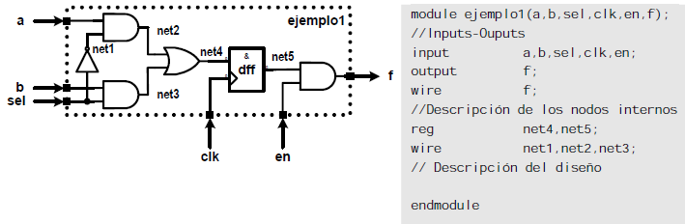
VERILOG
Tipos de Datos
Las señales de interfaz y los nodos internos se declaran de la siguiente forma:
Inputs. El tipo de las señales de entrada NO SE DEFINEN, por defecto se toman como wire.
Outputs. Las salidas pueden ser tipo wire o reg, dependiendo si tienen capacidad de almacenamiento de información. En Verilog, un nodo tipo wire puede afectar a una salida.
Nodos internos. Siguen la misma filosofía que las salidas.
Ing. Marcelo Casasnovas Técnicas Digitales I Año 2018 Centro CUDAR

Slide 17



VERILOG
VECTORES
Notar que las entradas y salidas son buses de 32 bits en el primer ejemplo y de 4 en el segundo
Ing. Marcelo Casasnovas Técnicas Digitales I Año 2018 Centro CUDAR

Slide 18
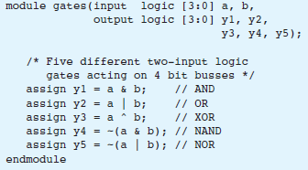
VERILOG
Operaciones Bit a Bit
~, ^, y | son ejemplos de operadores , mientras que a, b, y y1 son operandos. Una combinación de operadores y operandos, como a & b, o ~ (a | b) se llaman expresiones. Un comando completo como asignar y4 = ~ (a & b); se llama una declaración.
Ing. Marcelo Casasnovas Técnicas Digitales I Año 2018 Centro CUDAR

Slide 19
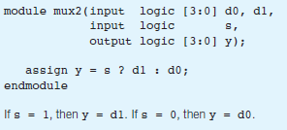
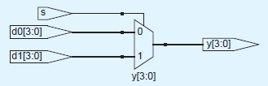
VERILOG
El operador condicional ?
El operador condicional ?: Elige, basado en una primera expresión, entre una segunda y tercera expresión. La primera expresión es llamada la condición. Si la condición es 1, el operador elige la segunda expresión. Si la condición es 0, el operador elige la tercera expresión.
?: es especialmente útil para describir un multiplexor porque, basado en una primera entrada, selecciona entre otros dos. El seguimiento El código muestra la expresión idiomática de un multiplexor 2: 1 con entradas de 4 bits y salidas usando el operador condicional.
Ing. Marcelo Casasnovas Técnicas Digitales I Año 2018 Centro CUDAR

Slide 20
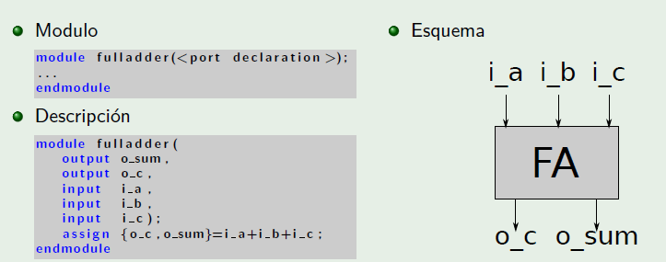
VERILOG
Instanciación de componentes
Los módulos son declarados e instanciados como las clases en C++, pero las declaraciones de módulos no se pueden anidar.
Las instancias de módulos de bajo nivel están interconectadas y los módulos tienen puertos para estas conexiones.
Sumador completo
Ing. Marcelo Casasnovas Técnicas Digitales I Año 2018 Centro CUDAR

Slide 21
VERILOG
Instanciación de componentes
Diseño jerárquico
Jerarquías:
- Verilog funciona de manera eficiente con un concepto de modelado jerárquico.
- El código Verilog contiene un modulo de nivel superior y puede o no tener mas módulos instanciados.
- El modulo de nivel superior (top level) no se instancia en ningún lugar.
- Pueden existir varias instancias de un modulo de nivel inferior.
-Verilog es un HDL y, a diferencia de otros lenguajes de programación, una vez sintetizado cada instanciación infiere una copia física del hardware con sus propias compuertas lógicas, registros y cables.
Ing. Marcelo Casasnovas Técnicas Digitales I Año 2018 Centro CUDAR

Slide 22
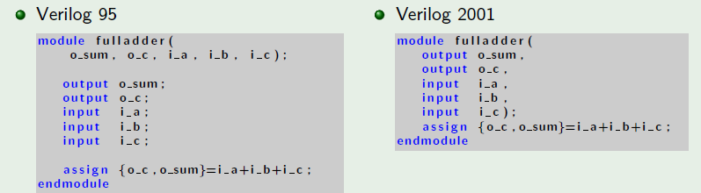
VERILOG
Instanciación de componentes
- Instanciar significa incluir un modulo dentro de otro.
- La instancia consiste en:
-Nombre del modulo (FA)
-Nombre de la instancia (u_FA)
-Declaración de puertos
- El orden en la declaración de los puertos es importante dependiendo el estilo que utilicemos.
- Verilog 95 solo permite declarar los puertos según el orden que fueron definidos en la declaración del modulo.
- Verilog 2001 incorpora la lista de puertos en la instancia sin tener en cuenta el orden que fueron definidos en la declaración del modulo.
Declaración de puertos
Ing. Marcelo Casasnovas Técnicas Digitales I Año 2018 Centro CUDAR

Slide 23
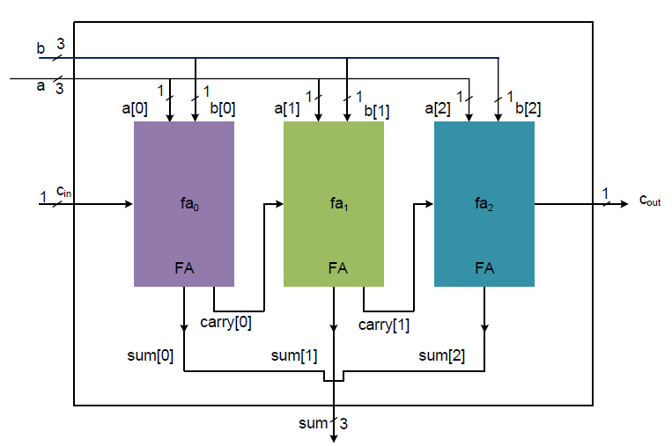
VERILOG
Instanciación, diseño jerárquico
Sumador de dos números de 3 bits
Ing. Marcelo Casasnovas Técnicas Digitales I Año 2018 Centro CUDAR

Slide 24
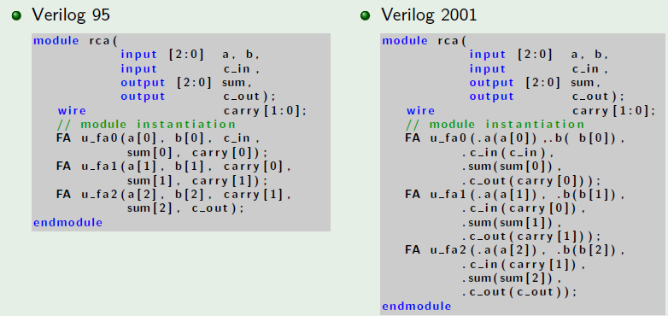
VERILOG
Instanciación, diseño jerárquico
Sumador de dos números de 3 bits
Ing. Marcelo Casasnovas Técnicas Digitales I Año 2018 Centro CUDAR

Slide 25
VERILOG
Nivel Comportamental, lógica Secuencial, Procesos
El concepto de procesos que se ejecutan en paralelo es una de las características fundamentales del lenguaje, siendo ese uno de los aspectos diferenciales con respecto al lenguaje C.
Toda descripción de comportamiento en lenguaje Verilog debe declararse dentro de un proceso. Existen en Verilog dos tipos de procesos, también denominados bloques concurrentes.
Initial. Este tipo de proceso se ejecuta una sola vez comenzando su ejecución en tiempo cero. Este proceso NO ES SINTETIZABLE, es decir no se puede utilizar en una descripción RTL. Su uso está íntimamente ligado a la realización del testbench.
Always. Este tipo de proceso se ejecuta continuamente a modo de bucle. Tal y como su nombre indica, se ejecuta siempre. Este proceso es totalmente sintetizable. La ejecución de este proceso está controlada por una temporización (es decir, se ejecuta cada determinado tiempo) o por eventos. En este último caso, si el bloque se ejecuta por más de un evento, al conjunto de eventos se denomina lista sensible. La sintaxis de este proceso es pues:
always <temporización> o <@(lista sensible)>
Ing. Marcelo Casasnovas Técnicas Digitales I Año 2018 Centro CUDAR

Slide 26
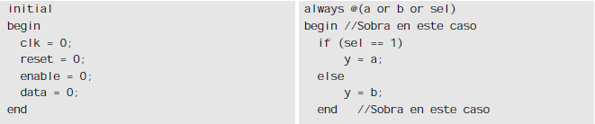
VERILOG
Begin, end. Si el proceso engloba más de una asignación procedural (=) o más de una estructura de control (if-else, case, for, etc…), estas deben estar contenidas en un bloque delimitado por begin y end.
Initial. Se ejecuta a partir del instante cero y, en el ejemplo, en tiempo 0 (no hay elementos de retardo ni eventos, ya los trataremos), si bien las asignaciones contenidas entre begin y end se ejecutan de forma secuencial comenzando por la primera. En caso de existir varios bloques initial todos ellos se ejecutan de forma concurrente a partir del instante inicial.
Always. En el ejemplo, se ejecuta cada vez que se produzcan los eventos variación de la variable a o variación de b o variación de sel (estos tres eventos conforman su lista de sensibilidad) y en tiempo 0. En el ejemplo, el proceso always sólo contiene una estructura de control por lo que los delimitadores begin y end pueden suprimirse.
Ing. Marcelo Casasnovas Técnicas Digitales I Año 2018 Centro CUDAR

Slide 27
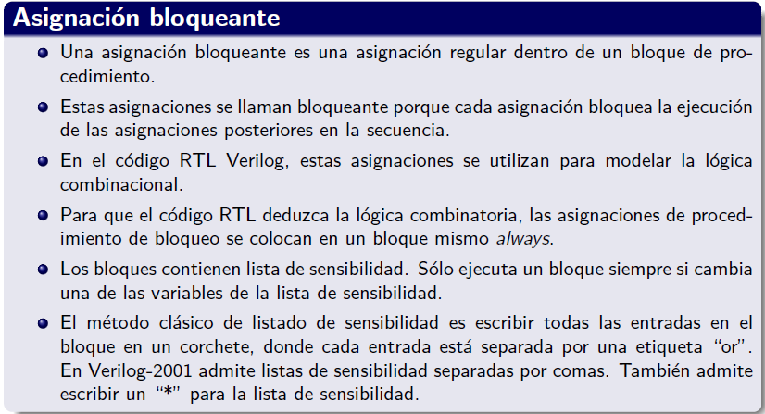
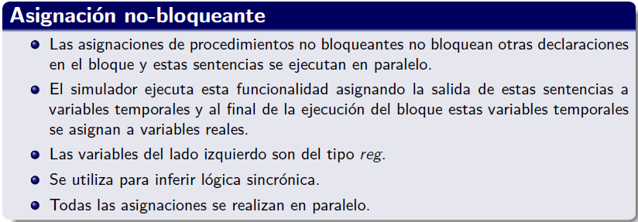
VERILOG
Asignación bloqueante y no bloqueante
Ing. Marcelo Casasnovas Técnicas Digitales I Año 2018 Centro CUDAR

Slide 28
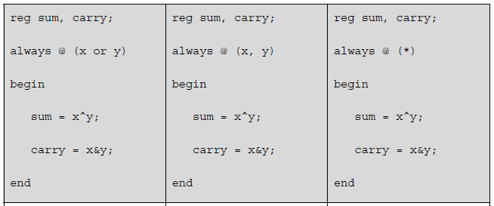
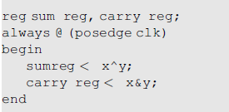
VERILOG
Asignación bloqueante y no bloqueante
Asignación procedural bloqueante con tres métodos de escribir la lista de sensibilidad.
El lado izquierdo de la asignación no bloqueante debe ser del tipo reg. Las asignaciones procedurales no bloqueantes son usadas para inferir lógica sincrónica, el ejemplo de abajo infiere dos registros: sum y carry .
Ing. Marcelo Casasnovas Técnicas Digitales I Año 2018 Centro CUDAR

Slide 29
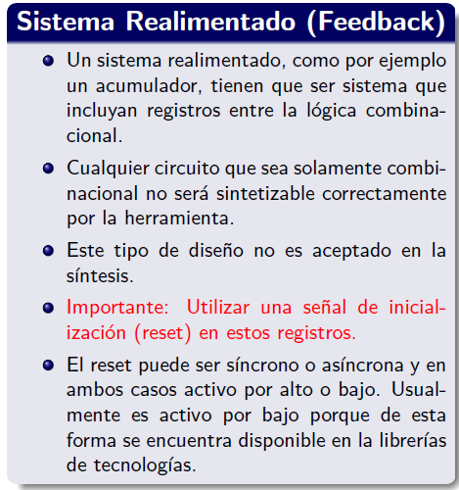
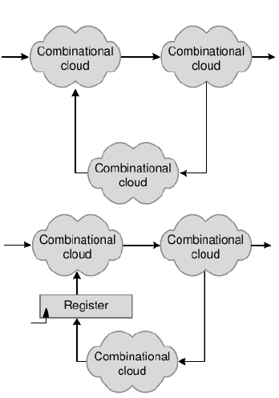
VERILOG
Sistema realimentado
Ing. Marcelo Casasnovas Técnicas Digitales I Año 2018 Centro CUDAR

Slide 30
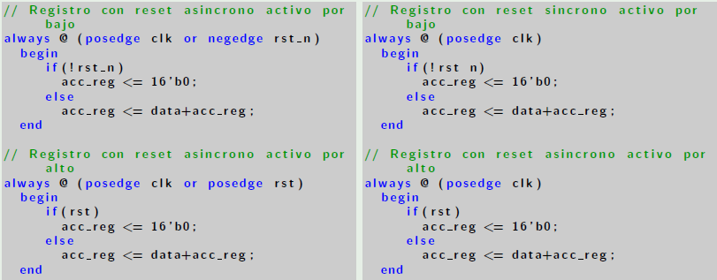
VERILOG
Ejemplos
Ing. Marcelo Casasnovas Técnicas Digitales I Año 2018 Centro CUDAR

Slide 31
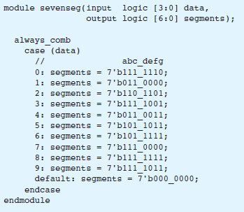
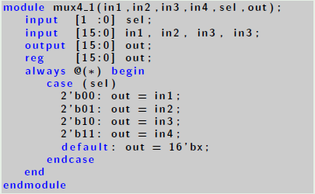
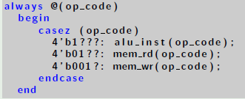
VERILOG
Sentencia CASE
La sentencia case evalúa una expresión y en función de su valor ejecuta la sentencia o grupos de sentencias agrupadas en el primer caso en que coincida. El uso de múltiples sentencias o asignaciones requiere el uso de begin – end. En caso de no cubrir todos los posibles valores de la expresión a avaluar, es necesario el uso de un caso por defecto (default). Este caso se ejecutará siempre y cuando no se cumplan ninguno de los casos anteriores. En SystemVerilog, CASE debe aparecer dentro de la sentencia ALWAYS.
Ing. Marcelo Casasnovas Técnicas Digitales I Año 2018 Centro CUDAR

Slide 32
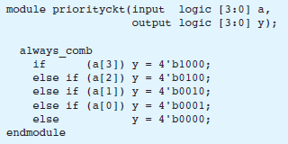

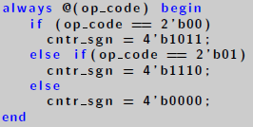
VERILOG
Sentencia IF
La sentencia condicional if – else controla la ejecución de otras sentencias y/o asignaciones (estas últimas siempre procedurales). El uso de múltiples sentencias o asignaciones requiere el uso de begin – end.
Las sentencias always/process pueden contener sentencias IF.
Cuando todas las combinaciones de entrada han sido analizadas, la sentencia implica una lógica combinacional, de otra forma produce una salida secuencial.
Ing. Marcelo Casasnovas Técnicas Digitales I Año 2018 Centro CUDAR

Slide 33
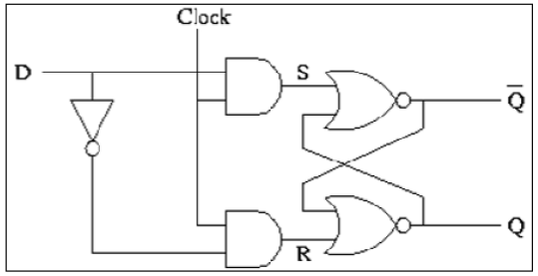
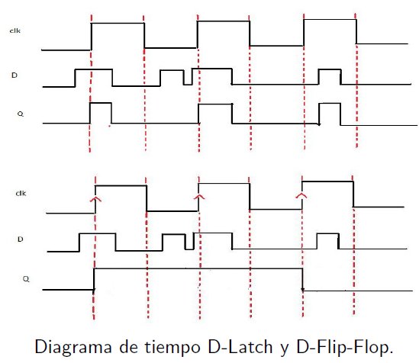
VERILOG
Evitar latches en el diseño
Un diseñador debe evitar cualquier sintaxis RTL que infiera latches.
Un latch es un dispositivo de almacenamiento que almacena un valor sin el uso de un clock.
Ing. Marcelo Casasnovas Técnicas Digitales I Año 2018 Centro CUDAR

Slide 34
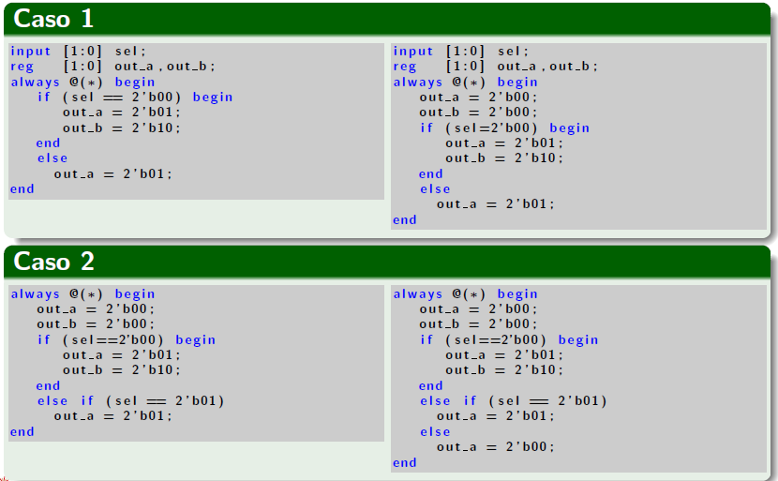
VERILOG
Evitar latches en el diseño
Ing. Marcelo Casasnovas Técnicas Digitales I Año 2018 Centro CUDAR

Slide 35
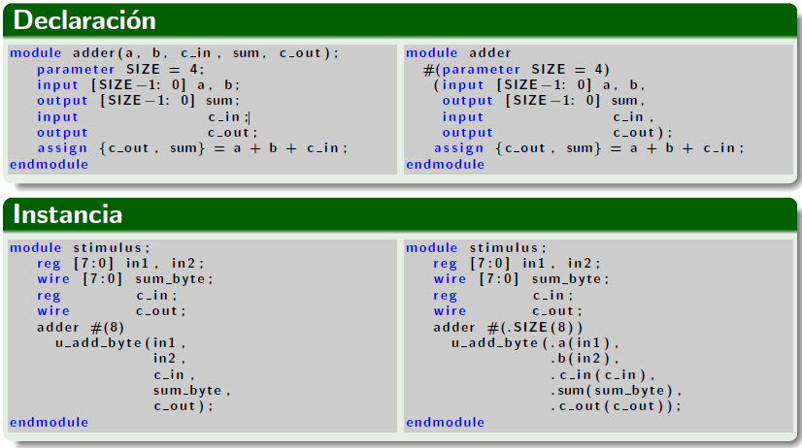
VERILOG
Parámetros (parameter)
Los parámetros son constantes que son locales a un módulo.
A un parámetro se le asigna un valor por defecto en el modulo y para cada instancia de este modulo se le puede asignar un valor diferente.
Los parámetros son muy útiles para mejorar la reutilización de los módulos desarrollados.
Un modulo se llama parametrizado (parametered) si esta escrito de una manera que el mismo modulo se puede instanciar para diferentes anchos de puertos de entrada y salida.
Ing. Marcelo Casasnovas Técnicas Digitales I Año 2018 Centro CUDAR

Slide 36
VERILOG
Flips Flops: FF D
// Código Verilog para para Flip Flop D
// flip flop D con entrada de reset sincrono
module RisingEdge_DFlipFlop_SyncReset(D,clk,sync_reset,Q); input D; // Dato de entrada
input clk; // entrada de clock
input sync_reset; // reset sicrónico
output reg Q; // output Q
always @(posedge clk)
begin
if(sync_reset==1'b1)
Q <= 1'b0;
else Q <= D;
end endmodule
// FPGA usando Verilog
//Código Verilog para Flip FLop D
// con flanco ascendente
module RisingEdge_DFlipFlop(D,clk,Q);
input D; // Dato de entrada
input clk; // entrada de clock
output Q; // salida Q
always @(posedge clk)
begin
Q <= D;
end endmodule
//Código Verilog para Flip FLop D
// con flanco ascendente y reset asíncrono por alto
Module FlancAsc_DFF_AsyncResetHigh(D,clk,async_reset,Q);
input D; // Dato de entrada
input clk; // entrada de clock
input async_reset; // reset asíncrono por alto
output reg Q; // salida Q
always @(posedge clk or posedge async_reset)
begin
if(async_reset==1'b1)
Q <= 1'b0;
else
Q <= D;
end endmodule
Ing. Marcelo Casasnovas Técnicas Digitales I Año 2018 Centro CUDAR

Slide 37
VERILOG
Flips Flops: FF D
//Código Verilog para Flip FLop D
// con flanco descendente y reset asíncrono por alto
module FlancAsc_DFF_AsyncResetHigh (D,clk,async_reset,Q);
input D; // Dato de entrada
input clk; // entrada de clock
input async_reset; // reset asíncrono por bajo
output reg Q; // salida Q
always @(negedge clk or posedge async_reset)
begin
if(async_reset==1'b0)
Q <= 1'b0;
else
Q <= D;
end
endmodule
// FPGA usando Verilog
//Código Verilog para Flip FLop D
// con flanco descendente
module RisingEdge_DFlipFlop(D,clk,Q);
input D; // Dato de entrada
input clk; // entrada de clock
output Q; // salida Q
always @(negedge clk)
begin
Q <= D;
end
endmodule
// Código Verilog para para Flip Flop D
// flip flop D flanco desc con entrada de reset sincrono
module RisingEdge_DFlipFlop_SyncReset(D,clk,sync_reset,Q); input D; // Dato de entrada
input clk; // entrada de clock
input sync_reset; // reset sicrónico
output reg Q; // output Q
always @(negedge clk)
begin
if(sync_reset==1'b1)
Q <= 1'b0;
else Q <= D;
end endmodule
Ing. Marcelo Casasnovas Técnicas Digitales I Año 2018 Centro CUDAR

Slide 38
`
VERILOG
Flips Flops: FF D Testbench
`timescale 1ns/1ps;
// Testebench para verificación de flip flop D
module tb_DFF();
reg D;
reg clk;
reg reset;
wire Q;
RisingEdge_DFlipFlop_SyncReset dut(D,clk,reset,Q);
initial begin
clk=0;
forever #10 clk = ~clk;
end
initial begin
reset=1;
D <= 0;
#100;
reset=0;
D <= 1;
#100;
D <= 0;
#100;
D <= 1;
end
endmodule
Ing. Marcelo Casasnovas Técnicas Digitales I Año 2018 Centro CUDAR

Slide 39
VERILOG
Comentario: falta la parte de Testbench y ejercicios que será agregada luego del parcial de Verilog.
FIN
Ing. Marcelo Casasnovas Técnicas Digitales I Año 2018 Centro CUDAR

